Slide 1
3.1 FreeRTOS简介
要求：
了解任务调度机制
合理分配任务堆栈
合理分配任务优先级

Slide 2
任务
每个任务在自己的上下文中执行，不会碰巧依赖于系统内的其他任务或RTOS调度器本身。在任何时间点，应用程序中只能执行一个任务，实时RTOS调度器负责决定应该执行哪个任务。因此 RTOS 调度器可能在应用程序执行过程中反复启动并停止每个任务（换入并换出每个任务）。由于任务不了解RTOS调度器的情况，实时RTOS调度器须确保换入任务时，处理器的上下文（寄存器 值、堆栈内容等）与换出该任务时完全相同。 为实现这一点，每个任务都分配有自己的堆栈。换出任务时，执行上下文被保存到该任务的堆栈中，以便以后再换入相同的任务时可以准确地恢复其执行上下文。
https://www.freertos.org/zh-cn-cmn-s/Documentation/02-Kernel/02-Kernel-features/01-Tasks-and-co-routines/00-Tasks-and-co-routines

Slide 3
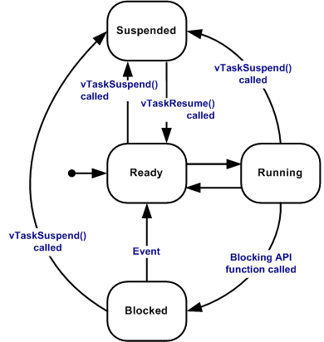
任务的状态
运行
任务当前正在占用CPU。 如果运行RTOS的处理器只有一个内核，那么只能有一个任务处于运行状态。
就绪
任务不处于阻塞或挂起状态，能够执行但目前没有执行， 因为同等或更高优先级的不同任务已经处于运行状态。
阻塞
任务等待时间或外部事件，不占用CPU，不能进入运行状态。通常有超时设置， 超时后任务将被解除阻塞， 即使该任务所等待的事件没有发生。
挂起
通过API主动调用进入和离开，期间不能进入运行状态

Slide 4
任务调度
FreeRTOS默认使用固定优先级的抢占式调度策略，对同等优先级的任务执行时间切片轮询调度
“固定优先级”指调度器不会永久更改任务的优先级，但可能因优先级继承而暂时提高任务的优先级
“抢占式”是指调度器始终运行优先级最高且可运行的RTOS任务，调度器会停止当前正在运行的低优先级任务并启动高优先级任务，即高优先级任务 “抢占”了低优先级任务，即使在同一个时间片内
“轮询调度”是指具有相同优先级的任务轮流进入运行状态
“时间切片”是指调度器会在每个tick中断上在同等优先级任务之间进行切换，tick中断之间的时间构成一个时间切片（tick中断是RTOS用来衡量时间的周期性中断）

Slide 5
任务通知
优势
与通过诸如二进制信号量等中间对象来解除任务阻塞状态相比，通过直接通知解除RTOS任务阻塞状态的速度快45%，使用的RAM也更少
限制
RTOS任务通知仅可在只有一个任务可以接收事件时使用，比如，中断解除了一个任务的阻塞状态，该任务将处理由中断接收的数据。
使用RTOS任务通知代替队列时，当某个接收任务可在阻塞状态下等待通知（因而不花费任何CPU时间）时，发送任务不能在阻塞状态下等待发送完成（如果发送不能立刻完成）。
https://www.freertos.org/zh-cn-cmn-s/Documentation/02-Kernel/02-Kernel-features/03-Direct-to-task-notifications/01-Task-notifications

Slide 6
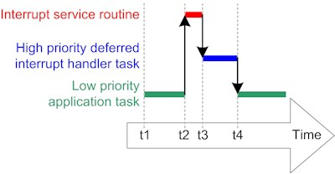
延迟中断处理
中断服务程序 (ISR) 解除阻塞（触发）RTOS任务，此时中断所需要的处理可以在解除阻塞的任务中，而不是直接在ISR中执行 。
解除阻塞并切换到RTOS任务需要一定时间，所以一般只在以下情况使用延迟中断处理：
操作复杂
不能仅使用ISR安全的API
操作所需时间不确定
https://www.freertos.org/zh-cn-cmn-s/ Documentation/02-Kernel/02-Kernel-features/
11-Deferred-interrupt-handling
FreeRTOS提供在Tim Svc中自动进行延迟中断处理的API
https://www.freertos.org/zh-cn-cmn-s/Documentation/02-Kernel/04-API-references/11-Software-timers/18-xTimerPendFunctionCallFromISR

Slide 7
作业3-1（不交）
在单片机上运行FreeRTOS任务

Slide 8
3.2 并发处理
要求：

Slide 9
单核MCU也会有竞态
单核照样会有竞态，差别只是竞争发生在不同上下文切换之间，不是多个核心同时执行。ISR抢占线程、DMA/外设按各自的节奏工作、线程与中断共享状态时的数据交接等问题都需要解决。
主体 | 职责 | 风险
RTOS任务 | 解析、仲裁、控制、通信等操作 | 可能被抢占，也可能阻塞等待事件
ISR | 响应硬件事件，记录状态并唤醒任务 | 不能阻塞，工作量必须短且有上界
DMA | 在外设与内存之间搬运数据 | 与 CPU 并发访问内存

Slide 10
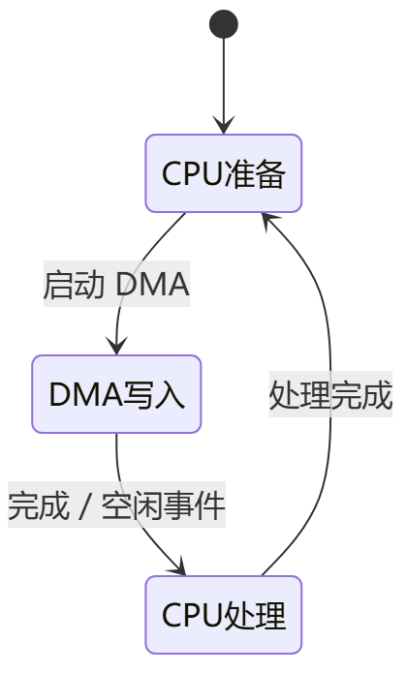
避免读写竞态
如果DMA正在更新某块区域，而CPU正好读取它，就会导致错误
为了避免读写竞态，一个内存区域在任意时刻只能有一个所有者
DMA拥有缓冲区时，CPU不能修改DMA正在写入的区域
CPU处理缓冲区时，DMA不能覆盖尚未处理的数据
可以通过控制读写指令顺序和原子读写从时间上隔离
也可以通过双缓冲、环形缓冲等无锁数据结构从空间上隔离

Slide 11
生产者/消费者
张三从串口接到数据，叫李四翻译翻译，然后告诉王五和赵六
数据从张三到李四，我们管张三叫生产者，管李四叫消费者
此时生产者和消费者各一个，称作单生产者-单消费者（Single Producer/ Single Consumer，简称SPSC）
翻译后的信息从李四到王五和赵六，生产者仍然只有一个，但消费者有两个，这种情况叫单生产者-多消费者（Single Producer/ Multi Consumer，简称SPMC）
单生产者比较常见，处理逻辑也相对简单
多生产者可以拆成多个单生产者再融合

Slide 12
区分四种模型
模型 | 含义 | 例子
SPSC | 单生产者、单消费者 | UART解析任务到模式仲裁任务
SPMC | 单生产者、多消费者 | 仲裁任务向底盘、云台、机械臂发布统一命令
MPSC | 多生产者、单消费者 | 多个模块向日志任务或故障管理任务发送消息
MPMC | 多生产者、多消费者 | 不太常见
注意区分：多个消费者是各自收到一份，还是竞争取走消息

Slide 13
确保单次读写不被打断
原子变量
C++11内置，底层通过关中断、自旋锁等方式实现不被打断的读写
较小的类型可能属于无锁原子类型，不需要锁即可实现读写的原子性
注意：多个原子变量组成结构体，该结构体整体是非原子的
互斥锁
防止特定任务抢占
注意：
避免优先级反转
不要在中断中使用互斥锁
临界区
通过短时间禁止特定调度或中断抢占，保护读写不被打断
临界区应当尽量短，需要确保最坏情况下的执行时间依然有限

Slide 14
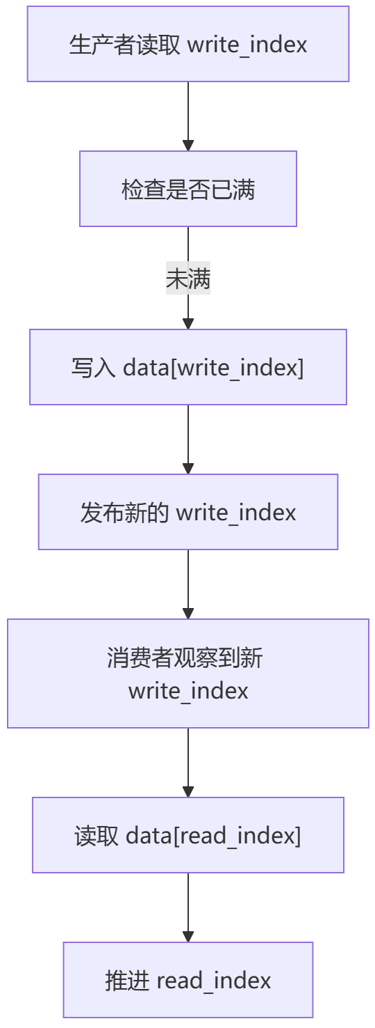
使用无锁数据结构避免竞态
读写各占一部分区域，两个空间，互不干扰
SPSC场景可以使用相对简单的双缓冲、环形队列等
对于多消费者情形，需要CAS等较复杂机制
寻找简化机会：
哪些字段只有一个写入者，能够被拆分
能否每个生产者一个SPSC队列，由同一个任务汇总并发布

Slide 15
在DMA接收中选择单/双/环形缓冲
类型 | 适用场景 | 风险
单缓冲 | 低速、间歇接收 | CPU处理时可能停收或被覆盖
双缓冲 | 高频接收，定长数据 | CPU必须在另一个缓冲区写满前处理完
环形缓冲 | 连续接收，不定长数据 | 回绕、空/满判断等逻辑较复杂
没有包打天下的方案，只有具体场景下的最优解
（Bip Buffer：那我来干嘛？）

Slide 16
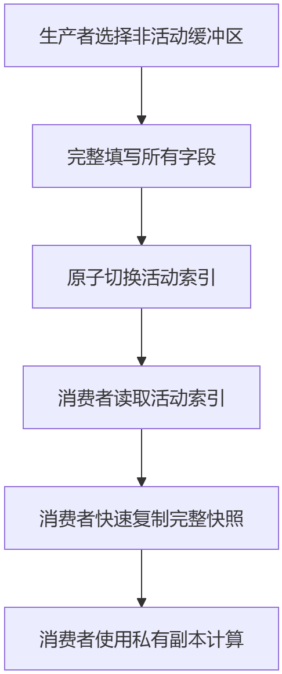
通过双缓冲为多消费者提供一致快照
双缓冲避免生产者/消费者竞态
多个消费者只读取和复制内容，避免读竞态

Slide 17
作业3-2
创建遥控器数据解析与电机控制任务，根据遥控器拨杆挡位组合向6020电机发送相应指令
急停
正向旋转
反向旋转
离开急停档位后要求必须先拨动拨轮才能进入正常控制模式
电机状态相关变量需符合国际单位制（rad，rad/s，Nm，摄氏度）
摇杆值需归一化到[0, 1]并添加四区

Slide 18
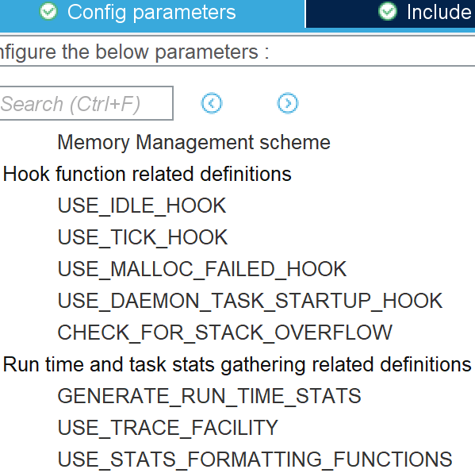
Debug思路参考
任务堆栈分配
开启堆栈溢出检查
https://www.freertos.org/zh-cn-cmn-s/Documentation/02-Kernel/02-Kernel-features/09-Memory-management/02-Stack-usage-and-stack-overflow-checking
优先级反转和死锁
使用互斥锁缓解优先级反转
https://www.freertos.org/zh-cn-cmn-s/Documentation/02-Kernel/02-Kernel-features/02-Queues-mutexes-and-semaphores/04-Mutexes
如文中所述，不要在中断中使用互斥锁
检查任务运行时间
https://www.freertos.org/zh-cn-cmn-s/Documentation/02-Kernel/02-Kernel-features/08-Run-time-statistics

Slide 19
3.3 指令流设计
要求：

Slide 20
在WASD按下与机器人移动之间
从指令数据到电机输出，要经过外设接收、DMA搬运、中断触发、任务调度、协议解析、模式仲裁和控制计算这些环节
需要区分DMA操作、中断触发和有效数据帧：
DMA写入多少字节
何时产生空闲、半传输或完成事件
一帧数据从哪里开始、在哪里结束
三者不一定完全同步：
如果未关闭DMA传输半满中断，接收长度达到缓冲区长度一半时就会触发中断
两帧数据可能间隔过小导致空闲中断未被触发，串口连续接收两帧造成粘包

Slide 21
ISR驱动
有些操作不应当等待线程被唤醒后进行。双缓冲切换、时间戳记录等必须尽快完成。
ISR驱动的思路是把高频路径压成由硬件事件推动的数据流：中断负责交接与状态推进，线程负责展开后续处理。目标是尽量不让敏感路径依赖mutex、阻塞式OS队列或长时间关中断。
这样设计使得高频路径的最坏时延更容易估计；回调、中断、线程的职责更分明；更少依赖任务调度顺序，debug时也更容易定位问题出在哪个部分。

